Slide 1
Linguagens, Códigos e suas
Tecnologias – Educação Física
Ensino Médio, 1° Ano
Particularidades e generalizações dos jogos
populares, de salão e esportivos

Slide 2
EDUCAÇÃO FÍSICA, 1º Ano do Ensino Médio
Jogo: particularidades e generalizações dos jogos populares, de salão e esportivos
JOGOS POPULARES
Segundo Cascudo (1984) e Kishimoto (1999 e 2003), os jogos tradicionais infantis fazem parte da cultura popular, expressam a produção espiritual de um povo em uma determinada época histórica, são transmitidos pela oralidade e sempre estão em transformação, incorporando as criações anônimas de geração para geração. Ligados ao folclore, possuem as características de anonimato, tradicionalidade, transmissão oral, conservação e mudança. As brincadeiras tradicionais possuem, enquanto manifestações da cultura popular, a função de perpetuar a cultura infantil e desenvolver a convivência social.
http://www.faced.ufu.br/colubhe06/anais/arquivos/47ElizabethBernardes.pdf acessado em 20/06/2012
Notes:
2

Slide 3
EDUCAÇÃO FÍSICA, 1º Ano do Ensino Médio
Jogo: particularidades e generalizações dos jogos populares, de salão e esportivos
Jogos Populares são aqueles conhecidos também como jogos de rua ou jogos tradicionais, que não exigem recursos materiais mais sofisticados, pois sua gênese está na cultura popular.
Entre eles, podemos destacar:
queimado, amarelinha, rouba-bandeira, boca-de-forno, mãe-da-rua, pega-pega, entre outros.
Notes:
3

Slide 4
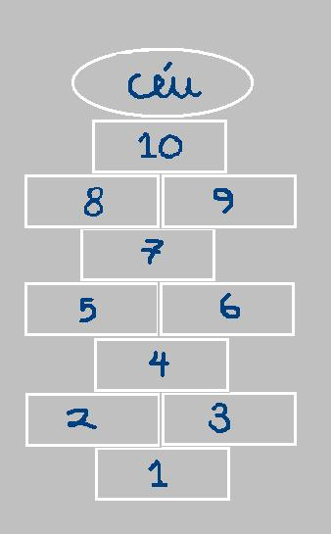
EDUCAÇÃO FÍSICA, 1º Ano do Ensino Médio
Jogo: particularidades e generalizações dos jogos populares, de salão e esportivos
AMARELINHA
Imagem: Jogo da Macaca, Amarelinha/ Júlia Guedes/ GNU Free Documentation License
Notes:
4

Slide 5
EDUCAÇÃO FÍSICA, 1º Ano do Ensino Médio
Jogo: particularidades e generalizações dos jogos populares, de salão e esportivos
A amarelinha (português brasileiro) ou macaca (português europeu) é uma brincadeira muito antiga, fazendo parte do folclore.
O jogo consiste em pular sobre um desenho riscado com giz no chão, que também pode ter inúmeras variações.
Notes:
5

Slide 6
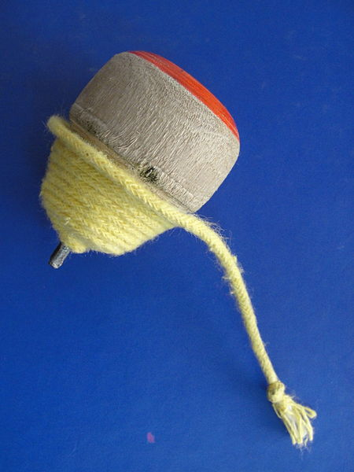
EDUCAÇÃO FÍSICA, 1º Ano do Ensino Médio
Jogo: particularidades e generalizações dos jogos populares, de salão e esportivos
PIÃO
Imagem: A depiction of Top/ Thamizhpparithi Maari/ Creative Commons Attribution-Share Alike 3.0 Unported license

Slide 7
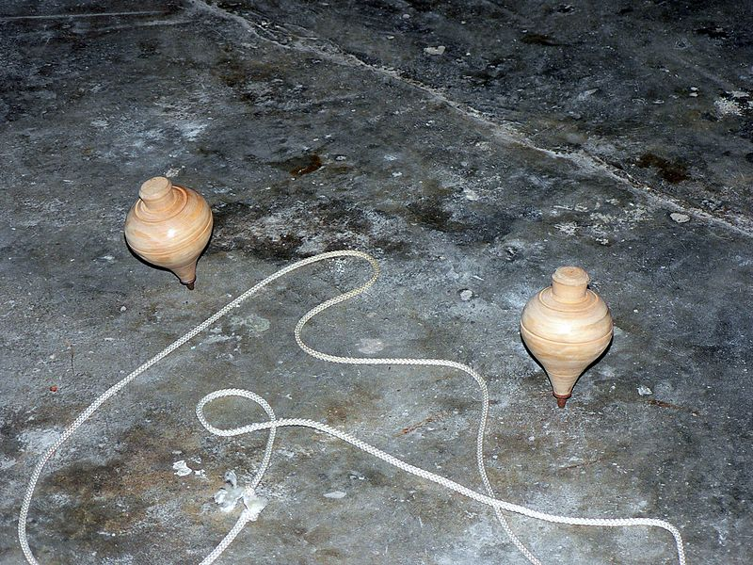
EDUCAÇÃO FÍSICA, 1º Ano do Ensino Médio
Jogo: particularidades e generalizações dos jogos populares, de salão e esportivos
Imagem: Pião de corda/ Juntas/ Domínio Público
Notes:
7

Slide 8
EDUCAÇÃO FÍSICA, 1º Ano do Ensino Médio
Jogo: particularidades e generalizações dos jogos populares, de salão e esportivos
Pião ou pinhão, como é chamado em algumas partes do Brasil, em corruptela de pião;
Brinquedo que consiste em puxar uma corda enrolada a um objeto afunilado, geralmente de madeira ou plástico, e com uma ponta de ferro, colocando-o em rotação no solo, ereto.
Notes:
8

Slide 9
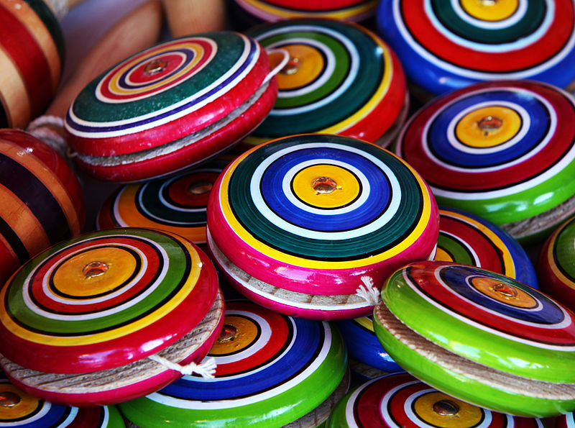
EDUCAÇÃO FÍSICA, 1º Ano do Ensino Médio
Jogo: particularidades e generalizações dos jogos populares, de salão e esportivos
IOIÔ
Imagem: Mexican yoyo/ Tomas Castelazo/ GNU Free Documentation License

Slide 10
EDUCAÇÃO FÍSICA, 1º Ano do Ensino Médio
Jogo: particularidades e generalizações dos jogos populares, de salão e esportivos
Ioiô é um dos brinquedos mais antigos que existem. É constituído de dois discos, geralmente de plástico, mas podendo ser também de madeira ou metal, unidos no centro por um eixo ao qual se prende uma corda. Deixando-se cair o ioiô, de certo modo ele sobe com o impulso, e a corda se enrola; deverá outra vez cair e subir, sucessivamente, até que termine o impulso inicial.
Notes:
10

Slide 11
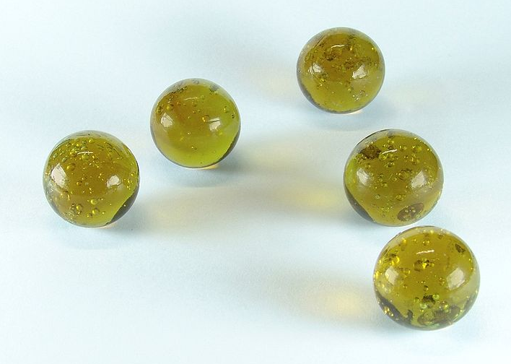
EDUCAÇÃO FÍSICA, 1º Ano do Ensino Médio
Jogo: particularidades e generalizações dos jogos populares, de salão e esportivos
BOLA DE GUDE
Imagem: Bolas-de-gude, bolinhas-de-gude/ José Reynaldo da Fonseca/ GNU Free Documentation License

Slide 12
EDUCAÇÃO FÍSICA, 1º Ano do Ensino Médio
Jogo: particularidades e generalizações dos jogos populares, de salão e esportivos
Berlinde (português europeu) ou Gude, bola de gude ou bila (português brasileiro) é uma pequena bola de vidro maciço, pedra, ou metal, normalmente escura, manchada ou intensamente colorida, de tamanho variável, usada em jogos infantis.
Também é conhecido pelos nomes: baleba, bila, biloca, bilosca, birosca, bolinha-de-gude, bolita, boleba, bolega, bolita, bugalho, búraca, búlica, búrica, bute, cabiçulinha, carolo, clica, firo, fubeca, guelas, nica, peca, peteca, pinica, pirosca ou (Mangalho), bolinha, piripiri, xingaua, kamikaze, ximbra e bolíndri.
Notes:
12

Slide 13
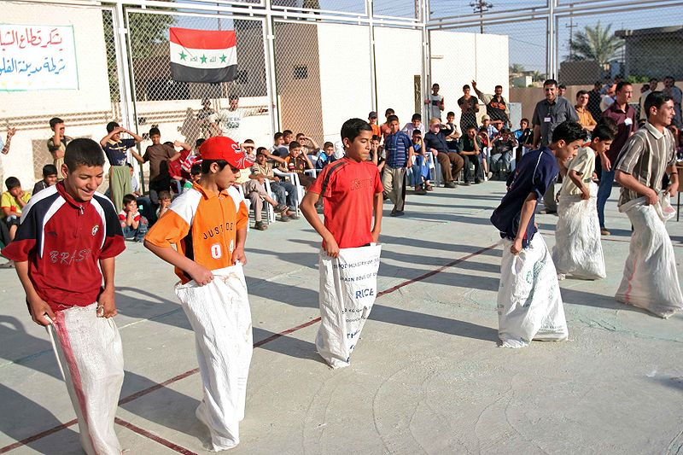
EDUCAÇÃO FÍSICA, 1º Ano do Ensino Médio
Jogo: particularidades e generalizações dos jogos populares, de salão e esportivos
CORRIDA DE SACO
Imagem: A group of children rush to the finish line in a rice sack race during the Fallujah Sports Day in Fallujah, Iraq/ Cpl. Sean Mcginty of the United States Marine Corps/ Domínio Público
Notes:
13

Slide 14
EDUCAÇÃO FÍSICA, 1º Ano do Ensino Médio
Jogo: particularidades e generalizações dos jogos populares, de salão e esportivos
A corrida de saco é uma competição, geralmente, infantil na qual as crianças colocam os pés dentro de um saco ou travesseiro e pulam com a intenção de chegar ao outro lado da rua ou a uma linha de chegada. A primeira criança a alcançar esse objetivo é a vencedora da partida.
Notes:
14

Slide 15
EDUCAÇÃO FÍSICA, 1º Ano do Ensino Médio
Jogo: particularidades e generalizações dos jogos populares, de salão e esportivos
JOGOS DE SALÃO
Jogos de salão são aqueles em que o jogador empreende menos energia por meio da movimentação corporal. É realizado em ambientes mais fechados (salas), usando-se tabuleiros e pequenas peças para representação dos jogadores, em que suas regras são pré-determinadas. Na atualidade, muitos desses jogos são pré-fabricados/industrializados.
(SOUZA JR.; TAVARES, 2007).
Podemos destacar:
Dama, xadrez, ludo, dominó, pega-vareta, palavras cruzadas, baralho,entre outros.
Notes:
15

Slide 16
EDUCAÇÃO FÍSICA, 1º Ano do Ensino Médio
Jogo: particularidades e generalizações dos jogos populares, de salão e esportivos
Vamos conhecer os jogos de salão? Veja se você conhece algum deles.
Notes:
16

Slide 17
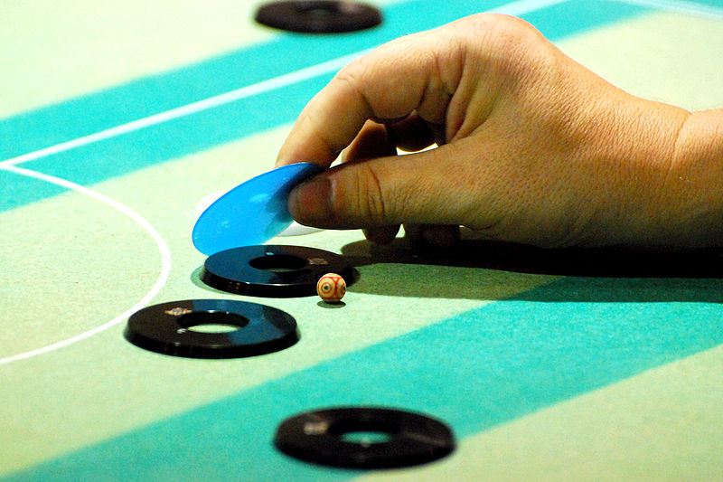
EDUCAÇÃO FÍSICA, 1º Ano do Ensino Médio
Jogo: particularidades e generalizações dos jogos populares, de salão e esportivos
FUTEBOL DE BOTÃO
Imagem: Button football/ Silvio Tanaka/ Creative Commons Attribution 2.0 Generic license
Notes:
17

Slide 18
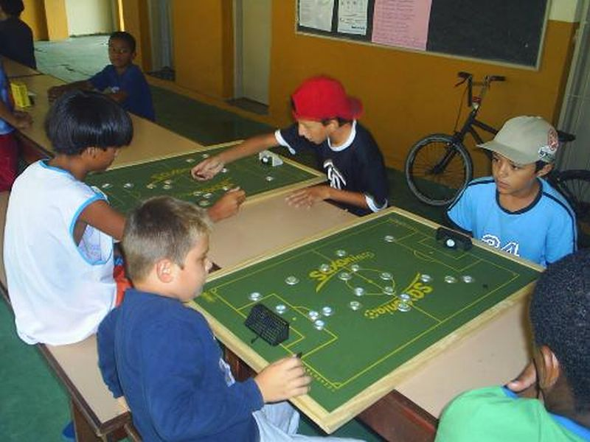
EDUCAÇÃO FÍSICA, 1º Ano do Ensino Médio
Jogo: particularidades e generalizações dos jogos populares, de salão e esportivos
Imagem: Crianças jogam futebol de botão, um hobby brasileiro/ Olimor/ Domínio Público
Notes:
18

Slide 19
EDUCAÇÃO FÍSICA, 1º Ano do Ensino Médio
Jogo: particularidades e generalizações dos jogos populares, de salão e esportivos
O futebol de botão é um jogo simulado de futebol praticado com botões apropriados, que, de certa forma, representam os jogadores e são movidos com o auxílio de uma palheta; é praticado tanto como um “passatempo”, quanto como esporte oficialmente reconhecido, sendo, nesta última condição, denominado “futebol de mesa”, além de “futebol de botão“.
http://pt.wikipedia.org/wiki/Futebol_de_bot%C3%A3o
Notes:
19

Slide 20
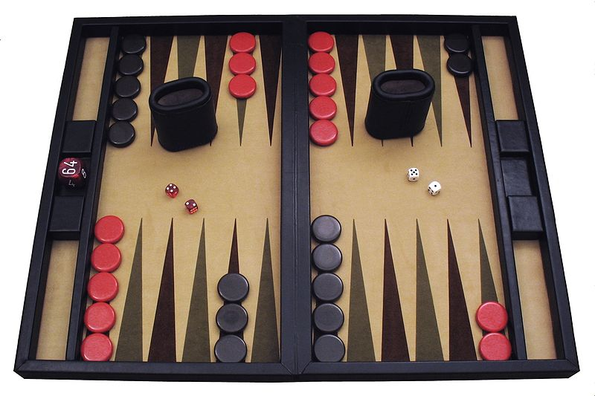
EDUCAÇÃO FÍSICA, 1º Ano do Ensino Médio
Jogo: particularidades e generalizações dos jogos populares, de salão e esportivos
GAMÃO
Imagem: A contemporary backgammon set/ Ptkfgs/ Domínio Público

Slide 21
EDUCAÇÃO FÍSICA, 1º Ano do Ensino Médio
Jogo: particularidades e generalizações dos jogos populares, de salão e esportivos
Gamão é um jogo de tabuleiro para dois contendores, realizado num caminho unidimensional, no qual os adversários movem suas peças em sentidos contrários à medida em que jogam dados, que determinam quantas "casas" serão avançadas, sendo vitorioso aquele que conseguir retirar todas as peças primeiro (a partir do que pode ser considerado como um "jogo de corrida" ou "de percurso").
http://pt.wikipedia.org/wiki/Gam%C3%A3o acessado em 20/06/2012
Notes:
21

Slide 22
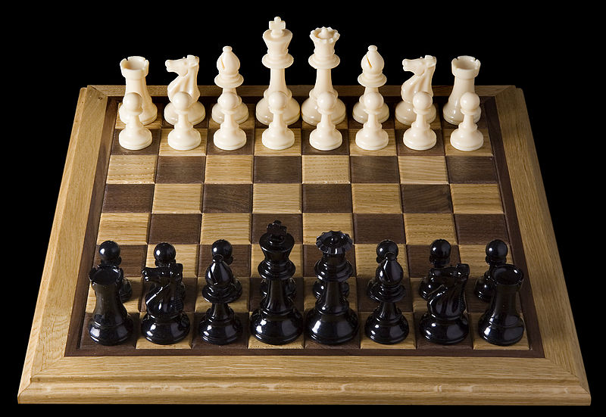
EDUCAÇÃO FÍSICA, 1º Ano do Ensino Médio
Jogo: particularidades e generalizações dos jogos populares, de salão e esportivos
XADREZ
Imagem: Opening chess position from black side/ MichaelMaggs/ Creative Commons Attribution-Share Alike 3.0 Unported license

Slide 23
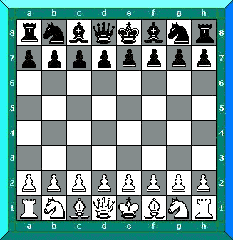
EDUCAÇÃO FÍSICA, 1º Ano do Ensino Médio
Jogo: particularidades e generalizações dos jogos populares, de salão e esportivos
O xadrez é um dos jogos mais populares do mundo.
Xadrez é um jogo de tabuleiro de natureza recreativa e competitiva para dois jogadores, sendo também conhecido como xadrez ocidental ou xadrez internacional, para distingui-lo dos seus predecessores e de outras variantes da atualidade.
Imagem: Animation Echecs Chess Le coup du Berger/ MG/ GNU Free Documentation License
Notes:
23

Slide 24
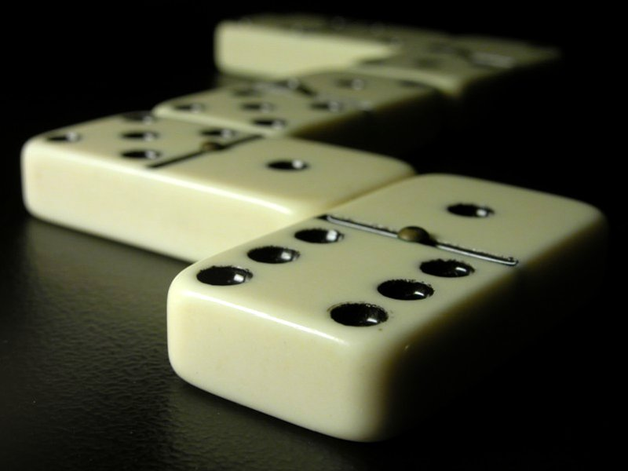
EDUCAÇÃO FÍSICA, 1º Ano do Ensino Médio
Jogo: particularidades e generalizações dos jogos populares, de salão e esportivos
DOMINÓ
Imagem: A game of dominoes in progress/ Disponibilizada por Pixel ;-)/ GNU Free Documentation License

Slide 25
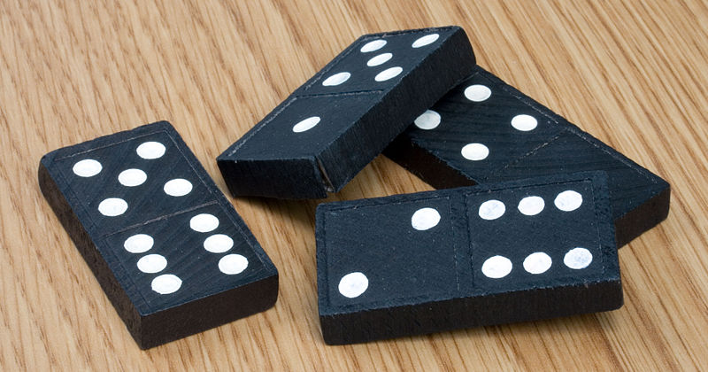
EDUCAÇÃO FÍSICA, 1º Ano do Ensino Médio
Jogo: particularidades e generalizações dos jogos populares, de salão e esportivos
Imagem: Dominosteine/ Cornischong/ Creative Commons Attribution-Share Alike 1.0 Generic license

Slide 26
EDUCAÇÃO FÍSICA, 1º Ano do Ensino Médio
Jogo: particularidades e generalizações dos jogos populares, de salão e esportivos
Dominó é o jogo formado por peças retangulares, dotadas normalmente de uma espessura que lhes dá a forma de paralelepípedo, em que uma das faces está marcada por pontos indicando valores numéricos. O termo é também usado para designar individualmente as peças que compõem este jogo.
Notes:
26

Slide 27
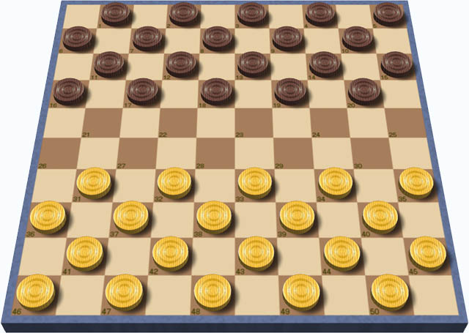
EDUCAÇÃO FÍSICA, 1º Ano do Ensino Médio
Jogo: particularidades e generalizações dos jogos populares, de salão e esportivos
DAMAS
Imagem: International draughts/ Stassats/ GNU Free Documentation License
Notes:
27

Slide 28
EDUCAÇÃO FÍSICA, 1º Ano do Ensino Médio
Jogo: particularidades e generalizações dos jogos populares, de salão e esportivos
Jogo de damas, ou simplesmente damas, é o nome de um jogo de tabuleiro. No Brasil e em Portugal é mais conhecido a versão de 64 casas (8 por 8), mas a versão mais conhecida mundialmente é a que usa um tabuleiro de 100 casas (10 por 10).
Notes:
28

Slide 29
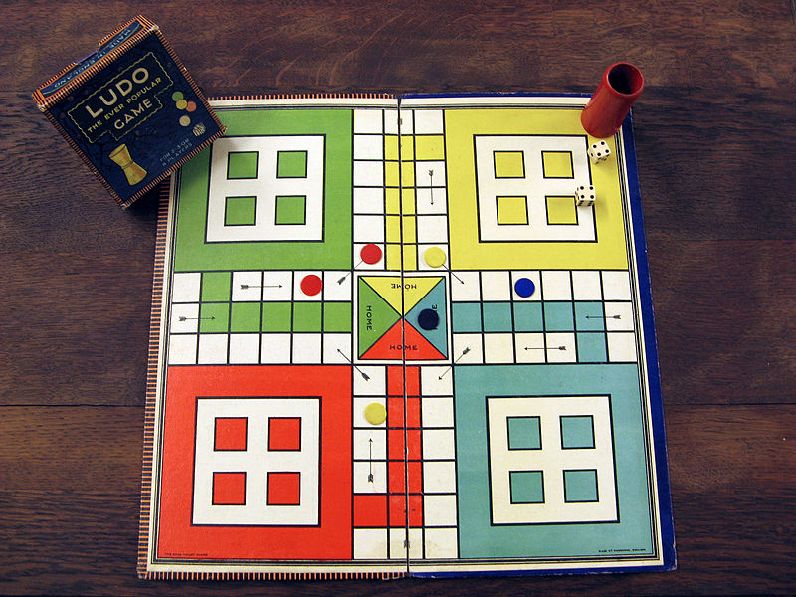
EDUCAÇÃO FÍSICA, 1º Ano do Ensino Médio
Jogo: particularidades e generalizações dos jogos populares, de salão e esportivos
LUDO
Imagem: An old Ludo board.(One of the first editions)/ Micha L. Rieser/ GNU Free Documentation License
Notes:
29

Slide 30
EDUCAÇÃO FÍSICA, 1º Ano do Ensino Médio
Jogo: particularidades e generalizações dos jogos populares, de salão e esportivos
Ludo ("eu jogo" em latim) é o nome utilizado em português para uma versão do jogo indiano Pachisi, um jogo de corrida para dois a quatro jogadores.
Notes:
30

Slide 31
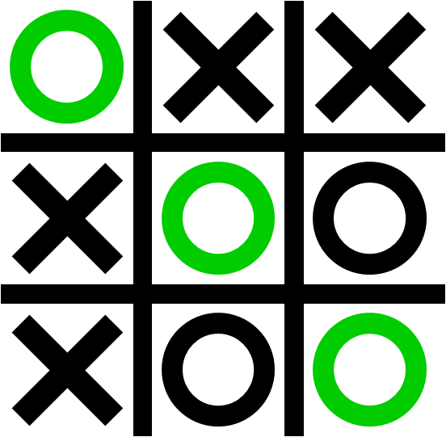
EDUCAÇÃO FÍSICA, 1º Ano do Ensino Médio
Jogo: particularidades e generalizações dos jogos populares, de salão e esportivos
JOGO DA VELHA
O jogo da velha (português brasileiro), ou jogo do galo (português europeu), é um jogo e passatempo popular. É um jogo de regras extremamente simples, que não traz grandes dificuldades para seus jogadores e é facilmente aprendido.
Imagem: Representação do Jogo da Velha/ Lucas Vinícius Sirino/ Domínio Público
Notes:
31

Slide 32
EDUCAÇÃO FÍSICA, 1º Ano do Ensino Médio
Jogo: particularidades e generalizações dos jogos populares, de salão e esportivos
Você sabe diferenciar os jogos populares dos jogos de salão?
Notes:
32

Slide 33
EDUCAÇÃO FÍSICA, 1º Ano do Ensino Médio
Jogo: particularidades e generalizações dos jogos populares, de salão e esportivos
JOGOS ESPORTIVOS
[...] contêm alguns fundamentos de modalidades esportivas em que as regras são alteradas e/ou criadas de outra forma (MATO GROSSO, 1998, p. 22).
Basquetão, futebol de cadeira, futebol em duplas, tênisbol, câmbio,10 passes, volençol, rede humana, etc.
Notes:
33

Slide 34
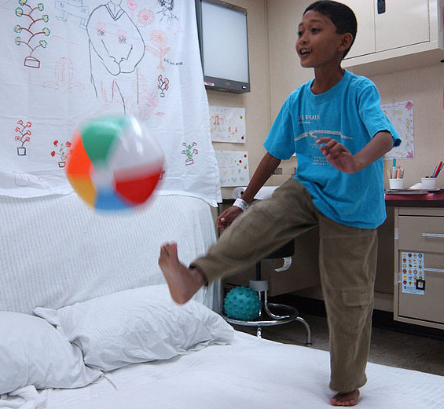
EDUCAÇÃO FÍSICA, 1º Ano do Ensino Médio
Jogo: particularidades e generalizações dos jogos populares, de salão e esportivos
Imagem: An Indonesian boy plays with a beach ball in the playroom aboard the Military Sealift Command (MSC) hospital ship USNS Mercy (T-AH 19)/ U.S. Navy photo by Journalist 3rd Class Isaac Needleman/ Domínio Público

Slide 35
EDUCAÇÃO FÍSICA, 1º Ano do Ensino Médio
Jogo: particularidades e generalizações dos jogos populares, de salão e esportivos
São atividades que não visam à competição como objetivo principal, mas à realização de uma tarefa de forma prazerosa;
Existe sempre a presença de motivação para atingir os objetivos;
Realiza a inclusão: ninguém perde, todos ganham.

Slide 36
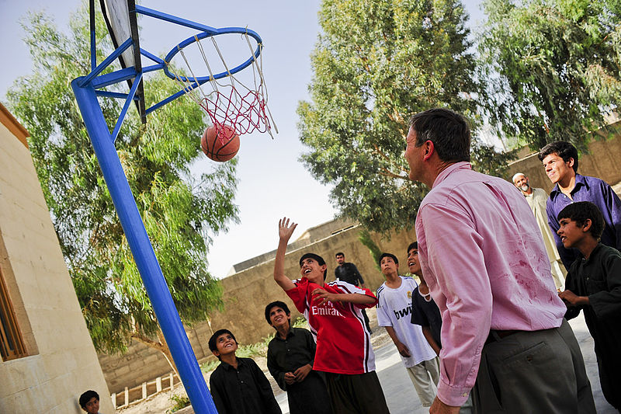
EDUCAÇÃO FÍSICA, 1º Ano do Ensino Médio
Jogo: particularidades e generalizações dos jogos populares, de salão e esportivos
Imagem: Ambassador Eikenberry visits Farah Province/ Employee of the United States Embassy in Kabul, Afghanistan, or U.S. State Department/ Domínio Público
Notes:
36

Slide 37
EDUCAÇÃO FÍSICA, 1º Ano do Ensino Médio
Jogo: particularidades e generalizações dos jogos populares, de salão e esportivos
Atividade
No pátio, na quadra, promover uma gincana do conhecimento, tema: jogos. Poderá ser vivenciada com várias turmas ao mesmo tempo ou dividindo-se a sala em grupos.
Em sala, o professor distribui as tarefas da gincana da seguinte forma:
inserir perguntas no decorrer da gincana a respeito do assunto abordado, de forma que eles conceituem, citem, apresentem alguns jogos ( resgate ) e também reinventem regras e demonstrem-nas.
Notes:
37

Slide 38
Tabela de Imagens
n° do slide | direito da imagem como está ao lado da foto | link do site onde se consegiu a informação | Data do Acesso
4 | Jogo da Macaca, Amarelinha/ Júlia Guedes/ GNU Free Documentation License | http://commons.wikimedia.org/wiki/File:Amarelinha.jpg | 27/09/2012
6 | A depiction of Top/ Thamizhpparithi Maari/ Creative Commons Attribution-Share Alike 3.0 Unported license | http://commons.wikimedia.org/wiki/File:A_depiction_of_Top.JPG | 27/09/2012
7 | Pião de corda/ Juntas/ Domínio Público | http://commons.wikimedia.org/wiki/File:Pi%C3%A3o_de_corda.JPG?uselang=pt-br | 27/09/2012
9 | Mexican yoyo/ Tomas Castelazo/ GNU Free Documentation License | http://commons.wikimedia.org/wiki/File:Mexican_yoyos.jpg | 27/09/2012
11 | Bolas-de-gude, bolinhas-de-gude/ José Reynaldo da Fonseca/ GNU Free Documentation License | http://commons.wikimedia.org/wiki/File:Bolas_gude_REFON_.JPG | 27/09/2012
13 | A group of children rush to the finish line in a rice sack race during the Fallujah Sports Day in Fallujah, Iraq/ Cpl. Sean Mcginty of the United States Marine Corps/ Domínio Público | http://commons.wikimedia.org/wiki/File:Fallujah_sack_race.jpg | 27/09/2012
17 | Button football/ Silvio Tanaka/ Creative Commons Attribution 2.0 Generic license | http://commons.wikimedia.org/wiki/File:Button_football.jpg | 28/09/2012
18 | Crianças jogam futebol de botão, um hobby brasileiro/ Olimor/ Domínio Público | http://commons.wikimedia.org/wiki/File:Futebol_botao.jpg | 28/09/2012

Slide 39
Tabela de Imagens
n° do slide | direito da imagem como está ao lado da foto | link do site onde se consegiu a informação | Data do Acesso
20 | A contemporary backgammon set/ Ptkfgs/ Domínio Público | http://commons.wikimedia.org/wiki/File:Backgammon_lg.jpg | 28/09/2012
22 | Opening chess position from black side/ MichaelMaggs/ Creative Commons Attribution-Share Alike 3.0 Unported license | http://commons.wikimedia.org/wiki/File:Opening_chess_position_from_black_side.jpg | 28/09/2012
23 | Animation Echecs Chess Le coup du Berger/ MG/ GNU Free Documentation License | http://commons.wikimedia.org/wiki/File:AnimECHECS-Le-coup-du-Berger.gif | 28/09/2012
24 | A game of dominoes in progress/ Pixel ;-)/ GNU Free Documentation License | http://commons.wikimedia.org/wiki/File:Dominoes.jpg | 28/09/2012
25 | Dominosteine/ Cornischong/ Creative Commons Attribution-Share Alike 1.0 Generic license | http://commons.wikimedia.org/wiki/File:Dominosteng--w.jpg | 01/10/2012
27 | International draughts/ Stassats/ GNU Free Documentation License | http://commons.wikimedia.org/wiki/File:International_draughts.jpg | 01/10/2012
29 | An old Ludo board.(One of the first editions)/ Micha L. Rieser/ GNU Free Documentation License | http://commons.wikimedia.org/wiki/File:Ludo-3.jpg | 01/10/2012
31 | Representação do Jogo da Velha/ Lucas Vinícius Sirino/ Domínio Público | http://commons.wikimedia.org/wiki/File:Tic_Tac_Toe.png | 01/10/2012

Slide 40
Tabela de Imagens
n° do slide | direito da imagem como está ao lado da foto | link do site onde se consegiu a informação | Data do Acesso
34 | An Indonesian boy plays with a beach ball in the playroom aboard the Military Sealift Command (MSC) hospital ship USNS Mercy (T-AH 19)/ U.S. Navy photo by Journalist 3rd Class Isaac Needleman/ Domínio Público | http://commons.wikimedia.org/wiki/File:US_Navy_050215-N-6504N-001_An_Indonesian_boy_plays_with_a_beach_ball_in_the_playroom_aboard_the_Military_Sealift_Command_(MSC)_hospital_ship_USNS_Mercy_(T-AH_19).jpg | 01/10/2012
36 | Ambassador Eikenberry visits Farah Province/ Employee of the United States Embassy in Kabul, Afghanistan, or U.S. State Department/ Domínio Público | http://commons.wikimedia.org/wiki/File:Kids_playing_basketball_in_Farah.jpg | 01/10/2012

